Slide 1
Моя социальная сеть
Выполнил Карпов Арсений

Slide 2
Идея
Сайт создан чтобы люди могли делится информацией
Пользователи могут оценивать информацию с помощью лайков/дизлайков

Slide 3
Технологии
Flask
flask_login
flask_wtf
sqlalchemy

Slide 4
Функционал
Регистрация пользователей
Добавление/удаление/изменение новостей
Ставить оценки новости. Новости отсортированы в порядке возрастания оценок

Slide 5
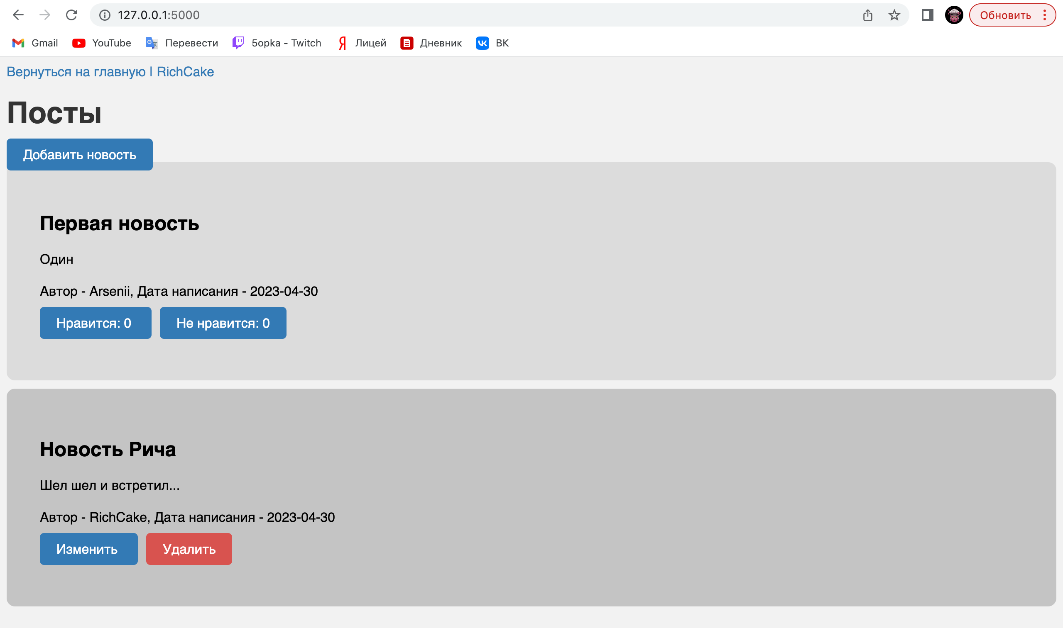
Красивый дизайн

Slide 6
Что можно добавить?
Развернуть проект в облаке
Добавление комментариев
и т. д.

